Slide 1



Slide 2








Nhạc nền
Notes:
Thầy cô có thể bật/tắt nhạc nền bằng cách nhấp vào biểu tượng Nốt nhạc.
Thầy cô nhấp vào BẮT ĐẦU hoặc nhấp trái chuột để vào phần câu hỏi.

Slide 3











Số chẵn ở giữa số 16 và 20 là:
01
Âm thanh
khi chọn Đúng
18
17
Âm thanh
khi chọn Sai
15
19
Notes:
HD chỉnh sửa: Thầy cô nhập câu hỏi và các đáp án vào các ô (Căn chỉnh size chữ cho phù hợp với độ dài câu hỏi)
Thầy cô nhấp chuột phải hoặc phím -> để hiện câu hỏi và các đáp án
Sau khi HS chọn đáp án, thầy cô nhấp vào PHẦN ĐẤT chứa đáp án đó.
Sau khi ở phần kiểm tra đúng sai, thầy cô nhấp < để trở về câu hỏi.
Sau khi hoàn thành xong câu hỏi, thầy cô nhấp hình > hoặc chuột trái, phím -> để chuyển sang câu hỏi tiếp theo.

Slide 4


Số nhỏ nhất có hai chữ số giống nhau
02
Âm thanh
khi chọn Đúng
10
11
Âm thanh
khi chọn Sai
12
22

Slide 5

Kết quả của phép tính:
50 + 20 + 20
03
72
80
90
70

Slide 6





Bài 6:
Luyện tập chung

Slide 7


Slide 8
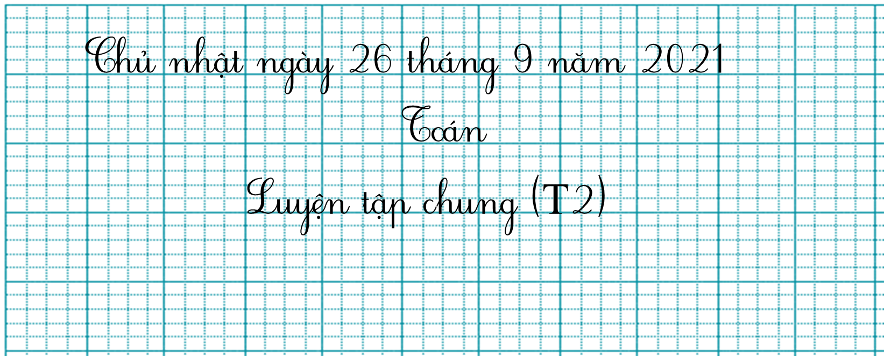

Slide 9

1
Chọn câu trả lời đúng.
a) Tổng của 32 và 6 là:
A. 92 B. 38 C.82
b) Hiệu của 47 và 22 là:
A. 69 B. 24 C. 25
c) Số liền sau của số lớn nhất có hai chữ số là:
A. 98 B. 99 C. 100
( 32 + 6 = 38)
( 47 - 22 = 25)
( Số lớn nhất có hai chữ số là: 99)

Slide 10
2
a) Ghép hai trong ba thẻ số bên được các số có hai chữ số nào?
3
0
3
5
0
5
;
3
5
0
5
3
;
b) Tính hiệu của số lớn nhất và số bé nhất trong các số vừa ghép được
-
53
30
=
23

Slide 11


3
>, <, = ?
a) 34 + 5 41
98 – 5 89
b) 87 – 32 50 + 5
25 + 53 76 – 4
<
?
=
?
39
55
55
>
?
>
?
93
78
72

Slide 12

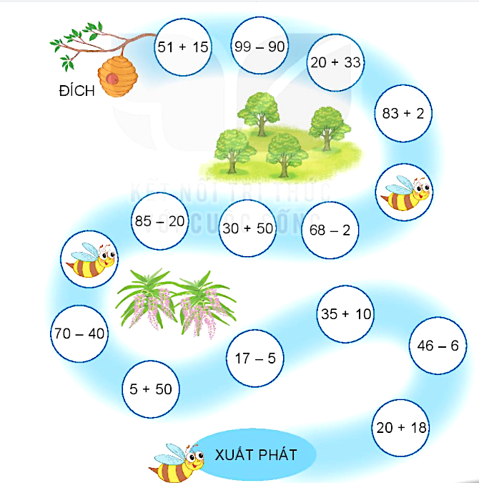
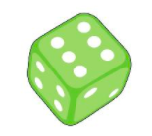
ONG VỀ TỔ
51 + 15
99 - 90
Cách chơi:
Chơi theo nhóm
Người chơi bắt đầu từ ô xuất phát. Khi đến lượt, người chơi gieo xúc xắc. Đếm số chấm ở mặt trên xúc xắc rồi di chuyển số ô băng số chấm đó. Nếu kế quả phép tính tại ô đi đến, nếu nêu sai kết quả thì phải quay về ô xuất phát trước đó. Nếu đến được ô may mắn thì chú ong được bay ngay về tổ.
Trò chơi kết thúc khi đưa được ong về tổ.
20 + 33
83 + 2
85 - 20
30 + 50
68 - 2
35 + 10
70 - 40
46 - 6
17 - 5
5 + 50
20 + 18

Slide 13



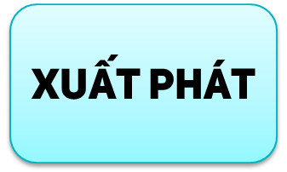
20 + 18
46 - 6
35 + 10
17 - 5
5 + 50
38
40
45
12
55
70 - 40
85 - 20
30 + 50
68 - 2
83 + 2
30
65
80
66
85
20 + 33
99 - 90
51 + 15
53
9
66

Slide 14
Mở rộng: Chọn đáp án đúng Hai số có hiệu bằng 12, nếu giữ nguyên số trừ và tăng số bị trừ thêm 2 đơn vị thì hiệu mới bằng bao nhiêu? A. 10 B. 32 C. 14 D. 16
Nếu giữ nguyên số trừ và tăng số bị trừ thêm 2 đơn vị thì hiệu mới cũng tăng thêm 2 đơn vị.
Hiệu mới là: 12 + 2 = 14

Slide 15

CHÀO TẠM BIỆT

